Slide 1
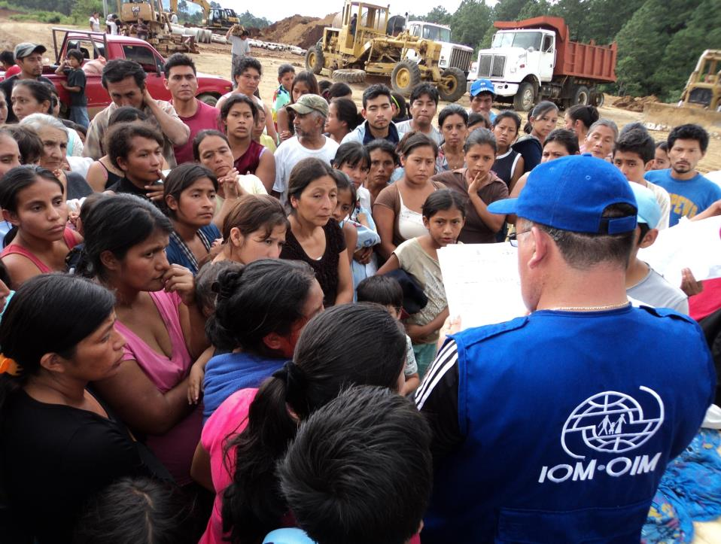
Estrategia Regional para Centroamérica, Norteamérica y el Caribe
Robert G. Paiva
Director Regional
OIM

Slide 2
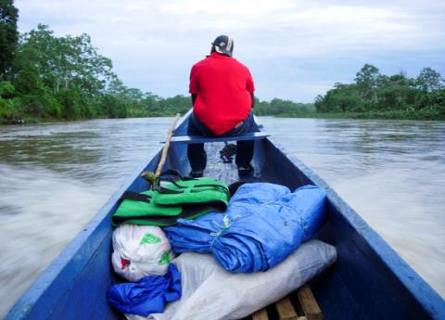

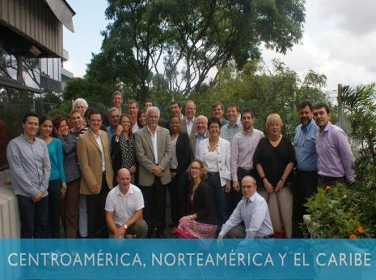
antecedentes
Parte de una política integral de planificación a nivel global.
Objetivo.- ajustar al máximo el trabajo de la organización a prioridades de socios y beneficiarios.
Elaboración
Análisis de tendencias, necesidades e impactos de la migración.
Activa participación de todas nuestras oficinas y la Sede.

Slide 3
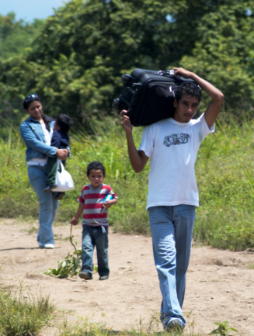
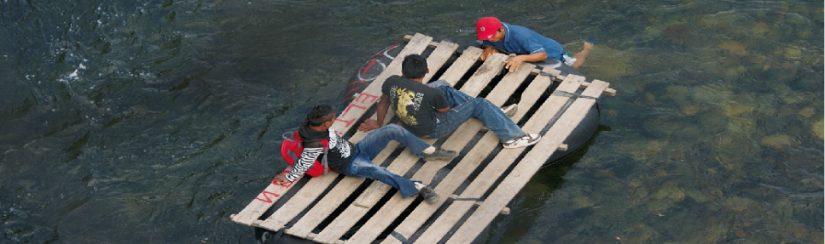
ANÁLISIS
La principal región migratoria en el mundo.
Contribución de migrantes al desarrollo regional.
Reconocimiento inadecuado de este aporte.
Migrantes altamente vulnerables.
Irregularidad migratoria factor de vulnerabilidad.
Tendencias preocupantes: creciente flujo de niños; violencia causa de migración y riesgo para migrantes; cambio climático; alta migración irregular.

Slide 4


7 áreas estratégicas de trabajo
Proteger a los migrantes vulnerables
Fortalecer la gestión migratoria
Hacer de la salud una prioridad
Responder ante crisis y emergencias
Sensibilizar sobre cambio climático y desastres
Mejorar las políticas migratorias
Potenciar los beneficios de la migración
Proteger a los migrantes vulnerables
Fortalecer la gestión migratoria
Hacer de la salud una prioridad
Responder ante crisis y emergencias
Sensibilizar sobre cambio climático y desastres
Mejorar las políticas migratorias
Potenciar los beneficios de la migración

Slide 5
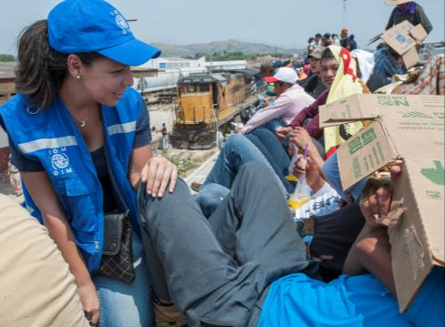
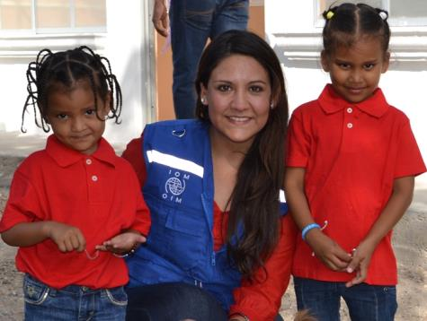
1. Proteger a los más vulnerables
Especialmente a niños, mujeres, indígenas, trabajadores domésticos y temporales, extracontinentales, comunidad LGBTI, migrantes con discapacidades, adultos mayores y víctimas de delitos.
Reconocer vulnerabilidad del migrante irregular.
Capacidades para crear y consolidar esquemas integrales de protección, que incluyan prevención, reintegración y restitución de derechos.

Slide 6
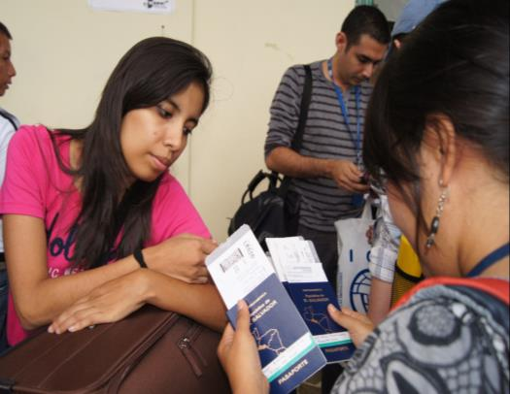
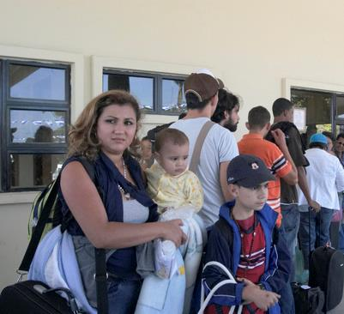
2. FORTALECER LA GESTIÓN DE LAS MIGRACIONES
Gestión migratoria desde enfoque amplio, que incluye tanto fronteras como migración regular y derechos de los migrantes.
Impulso desarrollo de políticas migratorias integrales.
Robustecer capacidad legal, procedimental, humano, administrativo, operativo y tecnológico.

Slide 7

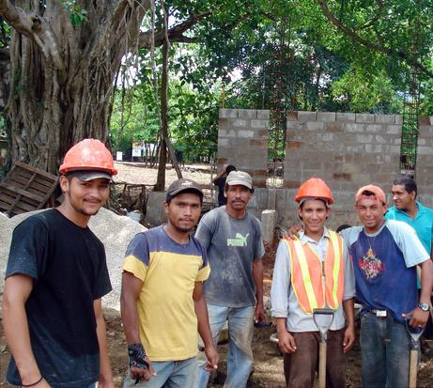
3. POTENCIAR LOS BENEFICIOS DE LA MIGRACIÓN
Reconocer y mejorar reconocimiento de aportes de la migración al desarrollo
Impulsar transversalización de la migración y de los derechos de los migrantes en las agendas de desarrollo.
Promover integración y reintegración de migrantes.
Vincular diásporas con sus países de origen.

Slide 8
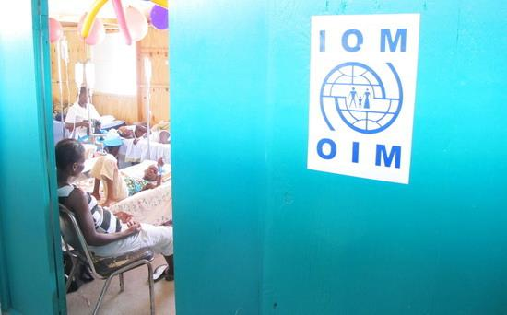
4. Hacer de la salud una prioridad en las migraciones
Reconocer exclusión y vulnerabilidades que migrantes enfrentan en materia de salud.
Favorecer el conocimiento como base para el diseño de políticas de salud y migración.
Promover políticas inclusivas de migrantes.
Conciencia sobre determinantes de la salud de los migrantes.

Slide 9
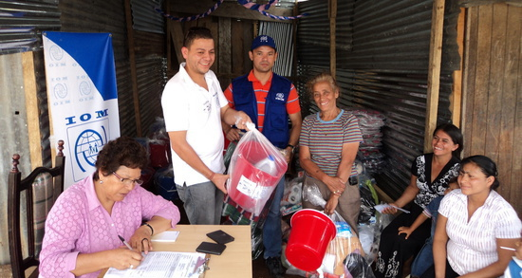
5. RESPONDER Adecuadamente ANTE CRISIS Y EMERGENCIAS
Emplear como herramienta el “Marco operacional en situaciones de crisis migratorias” de la OIM.
Reducir riesgos y aumentar capacidades de recuperación.
Ayudar a reintegrar poblaciones desplazadas por desastres y violencia y apoyar estabilización y transición comunitaria.

Slide 10
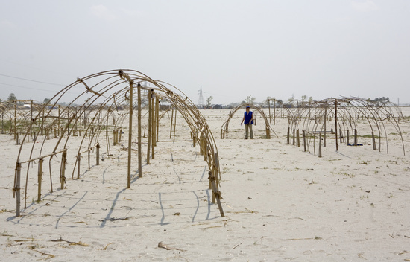
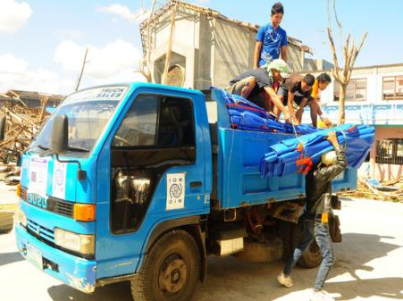
6. Sensibilizar sobre cambio climático y prevención de desastres
Nuestra región es una de las más vulnerables al cambio climático.
Faltan políticas para atender la migración ambiental.
Reducir vulnerabilidad de poblaciones más expuestas.
Fortalecer a autoridades para gestionar la migración ambiental.
Aumentar capacidad de resistencia y recuperación de comunidades de origen, tránsito, destino y retorno de migrantes ambientales.

Slide 11
Apoyar a los gobiernos a mejorar su
política migratoria
Reconocer el vínculo de la migración con casi todos los aspectos de la vida social.
Destacar potencial de la migración para ayudar a encarar grandes retos de la región.
Apoyar a gobiernos a desarrollar políticas migratorias explícitas, integrales, consensuadas y con enfoque de derechos.
Abordar la migración en todas sus aristas.

Slide 12

4 enfoques transversales
Fortalecimiento
Género
Sostenibilidad
Derechos
Proteger a los migrantes vulnerables
Fortalecer la gestión migratoria
Hacer de la salud una prioridad
Responder ante crisis y emergencias
Sensibilizar sobre cambio climático y desastres
Mejorar las políticas migratorias
Potenciar los beneficios de la migración

Slide 13
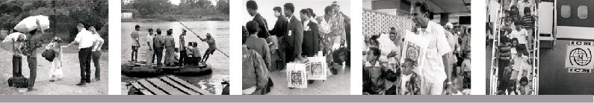
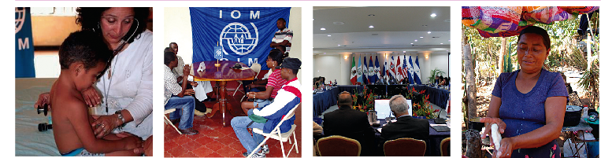
¿ PREGUNTAS, COMENTARIOS ?
¡ MUCHAS GRACIAS !

